Slide 1

Introduction au génie logiciel
J. Goy
Novembre 2014 rev2.0

Slide 2
Software Engineering (B. Meyer)
Writing software that’s:
Correct Does what it’s supposed to!
Extendible Easy to change!
Readable by humans!
Reusable Don’t reinvent the wheel!
Robust React appropriately to errors
Secure Defeat attackers

Slide 3
Le problème
Qu’apporte le Génie Logiciel ?

Slide 4
Les faits
Le monde moderne ne peut pas exister sans le logiciel
Industrie, Distribution, Finance
Musique, Cinéma, Télévision
Les systèmes logiciels sont abstraits et intangibles
Ils ne sont pas contraints par des lois physiques
A cause de cette absence de contraintes physiques, les systèmes logiciels peuvent facilement devenir :
Extrêmement complexes
Difficiles à comprendre
Coûteux à modifier
On entend souvent parler de projets logiciels qui se passent mal, voire d’échecs

Slide 5
Les causes
Deux facteurs pourraient être les causes des échecs des projets logiciels :
Des exigences croissantes : à mesure que les techniques de génie logiciel permettent de construire des systèmes plus complexes, la demande change
Les méthodes existantes ne suffisent plus
De nouvelles techniques doivent être développées pour répondre à de nouvelles exigences
Des exigences faibles : il est relativement facile d’écrire des programmes sans utiliser les méthodes et les techniques du Génie Logiciel
Les logiciels ainsi produits sont plus chers et moins fiables qu’ils ne devraient
L’enseignement du Génie Logiciel tente de répondre à ce problème

Slide 6
Le contenu
Le développement professionnel
L’éthique du Génie Logiciel
Les modèles de processus logiciel
Les activités du processus
La gestion du changement
Le « Rational Unified Process »
Les méthodes « Agiles »

Slide 7

Le développement professionnel
Des tas de gens écrivent des programmes…

Slide 8
Le « logiciel pro »
La majorité du logiciel développé l’est lors d’une activité professionnelle où le logiciel est construit pour répondre à des objectifs métier spécifiques
Le « logiciel pro » :
Est destiné à être utilisé par quelqu’un d’autre que son développeur
Est développé par des équipes plutôt que par des individus
Est maintenu et changé tout au long de son cycle de vie
Le Génie Logiciel a plus pour objectif d’aider au développement professionnel de logiciel qu’à la programmation individuelle
Il comporte des techniques relatives à la spécification, à la conception, à l’évolution qui n’ont rien à voir avec la programmation

Slide 9
Un autre mot pour dire programme ?
Non !
Dans le Génie Logiciel, le logiciel ne se limite pas au programme mais comprend :
Souvent plusieurs programmes et leurs fichiers de configuration
La documentation pour l’utilisateur, l’exploitant, le mainteneur
Les données de configuration nécessaires au bon fonctionnement
Souvent un site web qui fournira l’information la plus récente
C’est la différence avec l’écriture, en solitaire, d’un programme dont l’auteur sera le seul utilisateur

Slide 10
FAQ sur le logiciel 1/2
Question | Réponse
Qu’est-ce que le logiciel ?
Quels sont les attributs d’un bon logiciel ?
Qu’est-ce que le Génie Logiciel ?
Quelles sont les activités fondamentales du Génie Logiciel ?
Quelle est la différence entre le Génie Logiciel et l’Informatique ?

Slide 11
FAQ sur le logiciel 1/2
Question | Réponse
Qu’est-ce que le logiciel ? | Des programmes et leur documentation
Quels sont les attributs d’un bon logiciel ? | Fournir la fonctionnalité demandée Fournir la performance demandée Etre maintenable, fiable, utilisable
Qu’est-ce que le Génie Logiciel ? | Une discipline d’ingénierie en charge de tous les aspects de la production de logiciel
Quelles sont les activités fondamentales du Génie Logiciel ? | Les spécifications, la conception, le développement, la validation, l’évolution
Quelle est la différence entre le Génie Logiciel et l’Informatique ? | L’informatique s’occupe de la théorie et des fondamentaux Le Génie Logiciel s’occupe des pratiques liées au développement et là la fourniture de logiciel utile

Slide 12
FAQ sur le logiciel 2/2
Question | Réponse
Quelle est la différence entre le Génie Logiciel et l’Ingénierie des Systèmes ?
Quels sont les défis auxquels le Génie Logiciel doit faire face ?
Quels sont les coûts liés au Génie Logiciel ?
Quelles sont les meilleures techniques et méthodes du Génie Logiciel ?
Quel a été l’impact du Web sur le Génie Logiciel ?

Slide 13
FAQ sur le logiciel 2/2
Question | Réponse
Quelle est la différence entre le Génie Logiciel et l’Ingénierie des Systèmes ? | L’Ingénierie des Systèmes s’occupe de tous les aspects des systèmes à base d’ordinateurs Le Génie Logiciel en fait donc partie
Quels sont les défis auxquels le Génie Logiciel doit faire face ? | Diversité croissante Rapidité de mise à disposition Fiabilité du logiciel
Quels sont les coûts liés au Génie Logiciel ? | 60% en développement 40% en test Les coûts d’évolution dépassent les coûts de développement
Quelles sont les meilleures techniques et méthodes du Génie Logiciel ? | On ne peut pas dire qu’une méthode est meilleure qu’une autre
Quel a été l’impact du Web sur le Génie Logiciel ? | Disponibilité de services distribués Avancées sur les langages Réutilisation du logiciel

Slide 14
Progiciel : les deux sortes
Les ingénieurs logiciels (qui pratiquent le Génie Logiciel) développent des produits logiciels : les Progiciels
Les progiciels sont des logiciels qui peuvent être vendus à un client
Il y a deux sortes de progiciels :
Les produits génériques, développés par une organisation qui les vend à toute personne qui peut se les payer
Logiciels pour PC, de bases de données, de dessin, de gestion de projet
Applications « verticales » couvrant les besoins d’un métier (comptabilité)
Les produits « customisés » (Bespoke) développés pour un client particulier. Un organisme développe le logiciel dans le cadre d ‘un contrat avec le client

Slide 15
Quelques remarques
Une différence importante :
Dans un produit générique, l’organisation qui développe maîtrise la spécification du logiciel
Dans l’autre cas c’est l’organisation qui achète qui pilote
La distinction a tendance à s’effacer :
De plus en plus de systèmes sont construits en utilisant un produit générique comme base qui est ensuite adapté aux besoins du client
Comme le logiciel est destiné à être utilisé et modifié par d’autres, la qualité ne doit pas se limiter à ce que le logiciel fait mais à comment il le fait :
Comment le logiciel se comporte lors de son exécution
La structure et l’organisation des programmes qui le composent et la documentation associée
Ce sont les attributs de qualité appelés aussi non-fonctionnalités

Slide 16
Les attributs d’un bon logiciel
Caractéristiques du produit | Description
Maintenabilité | Le logiciel doit être écrit de telle façon qu’il puisse être modifié pour s’adapter aux besoins changeants des utilisateurs
Fiabilité et Sécurité | Fiabilité, sécurité, sureté Absence de dommage en cas de panne Les utilisateurs malveillants ne doivent pas pouvoir accéder ou endommager le système
Efficience | Consommation minimale des ressources : temps, mémoire…
Acceptabilité | Le système doit être compréhensible, utilisable et compatible avec les autres systèmes utilisés

Slide 17
Le Génie Logiciel : une définition
« Le Génie Logiciel est une discipline d’ingénierie qui s’occupe de tous les aspects de la production de logiciel des premières étapes de la spécification du système jusqu’aux phases de maintenance, une fois que le système a été installé et utilisé »
Discipline d’ingénierie : les ingénieurs « font marcher »
Ils appliquent les théories, les méthodes, les outils quand il le faut
Ils essaient toujours de trouver des solutions, même quand il n’y a pas de méthodes ou d’outils qui s’appliquent
Ils reconnaissent les contraintes organisationnelles et financières dans le cadre desquelles ils élaborent leur solution
Tous les aspects de la production de logiciel
Pas seulement les processus techniques du développement
Mais aussi : la gestion de projet, le développement d’outils, de méthodes et de théories pour aider à la production de logiciel

Slide 18
Importance du Génie Logiciel
Deux raisons :
De plus en plus de gens et d’organisations s’appuient sur des systèmes logiciels. On doit être capable de produire du logiciel fiable et en qui on peut avoir confiance de façon économique et rapide
Il est généralement plus économique, sur le long terme, d’utiliser les méthodes et les techniques du Génie Logiciel plutôt que juste écrire des programmes comme s’il s’agissait d’un projet personnel

Slide 19
Processus logiciel
L’approche systématique utilisée dans le Génie Logiciel est appelée processus logiciel
Un processus logiciel est une suite d’activités qui conduisent à la production d’un logiciel
Il existe 4 activités fondamentales communes à tous les processus :
La spécification, où les clients et les ingénieurs définissent le logiciel à construire et les contraintes sur son exploitation
Le développement, où le logiciel est conçu et programmé
La validation, où le logiciel est vérifié afin de s’assurer qu’il fait bien ce que le client demande
L’évolution, où le logiciel est modifié pour l’adapter aux nouvelles exigences des utilisateurs ou du marché

Slide 20
Questions récurrentes
Il y a beaucoup de types différents de logiciel
Aucune méthode ou technique ne s’applique à tous
Par contre 3 questions reviennent assez régulièrement :
L’hétérogénéité : de façon croissante les systèmes doivent opérer de façon distribuée sur des réseaux comportant différents types d’ordinateurs ou d’appareils mobiles
Le changement : Les métiers et le monde changent vite (économies émergentes, nouvelles technologies). Il faut donc pouvoir changer rapidement les logiciels existants et en construire de nouveaux, or les techniques traditionnelles sont lentes
La sécurité et la confiance : comme le logiciel est présent dans chaque aspect de notre vie il importe que l’on puisse lui faire confiance et que la sécurité soit maintenue
Bien sûr, les trois sujets ne sont pas indépendants

Slide 21
Diversité du logiciel
Un facteur de choix des méthodes de Génie Logiciel est le type de l’application développée. On trouve :
Les applications « stand-alone », qui tournent sur un ordinateur local comme un PC : bureautique, logiciel de retouche photo
Les applications transactionnelles, qui s’exécutent sur un ordinateur distant auquel les utilisateurs accèdent à partir d’un PC via un réseau : Client-serveur, Web
Les systèmes de contrôle embarqués, qui pilotent un dispositif matériel : téléphone, automobile, micro-onde
Les systèmes de traitement par lots : facturation, paye
L’informatique de loisirs : les jeux
Les systèmes de modélisation et de simulation
Les systèmes d’acquisition de données, qui collectent les données recueillies par des capteurs
Les systèmes de systèmes, construits à partir de systèmes existants

Slide 22
Fondamentaux
Quelque soit le type d’applications, les mêmes fondamentaux s’appliquent :
Ils doivent être développés selon un processus compris et managé
L’organisation qui développe doit planifier le processus
L’organisation doit savoir ce qui sera produit et quand
La fiabilité et la performance sont importantes pour tous les types de systèmes
Le logiciel doit se comporter comme attendu, sans défaut
Être disponible quand on en a besoin, sûr et protégé contre les attaques
Le logiciel doit faire un usage minimal des ressources
Comprendre et gérer les spécifications et les exigences (ce que le logiciel doit faire) est très important
On doit savoir ce que les différents utilisateurs attendent du système
Les espérances des clients de disposer d’un système utilisable en temps et en coût doivent être gérées
On doit utiliser le plus possible les ressources existantes
Ne pas réinventer la roue mais utiliser au maximum les logiciels existants

Slide 23
Cas du Web : l’histoire
Le développement des navigateurs qui pouvaient exécuter des programmes et faire quelques traitement en local a conduit à une évolution importante
Au lieu d’être déployé sur les PC, le logiciel l’est sur un serveur web, ce qui rend le changement et l’upgrade moins coûteux (plus d’installation en local sur le PC)
Mais aussi le développement de l’interface
L’étape suivante fut la notion de web services
Les web services sont des composants qui délivrent des fonctionnalités spécifiques, accessibles par le web
Les applications sont alors construites en intégrant les web services
Puis la notion de Software as a Service « Saas » est apparue
Ici le logiciel s’exécute dans des « nuages » (Cloud) auxquels on accède via Internet
Un « computing cloud » est un grand nombre de systèmes interconnectés partagés par de nombreux utilisateurs
Les utilisateurs ne paient plus le logiciel mais son utilisation

Slide 24
Cas du Web : les conséquences
Les changements dans l’organisation de la mise à disposition du logiciel a eu des conséquences sur la façon dont les logiciels sont conçus
La réutilisation du logiciel est devenue l’approche dominante : lors de la construction on pense plus à assembler des composants logiciels déjà existants
Il est généralement reconnu qu’il est impossible de spécifier complètement le système à l’avance : les systèmes basés sur le Web sont développés et livrés de façon incrémentale
Les interfaces utilisateurs sont contraints par les capacités des navigateurs : les applications basées sur le Web ont souvent des interfaces utilisateurs plus pauvres

Slide 25

L’éthique du génie Logiciel

Slide 26
La loi et l’éthique
Comme toutes les disciplines d’ingénierie, le Génie Logiciel se pratique dans un cadre social et légal qui limite la liberté des gens qui travaillent dans le domaine
En tant qu’ingénieur logiciel vous devez :
Respecter la loi
Reconnaitre que votre métier implique d’autres responsabilités que l’application de talents techniques
Il existe des domaines où les règles de comportement ne sont pas (encore) fixées par la loi mais par une notion plus ténue de responsabilité professionnelle
C’est le domaine de l’éthique

Slide 27
Les domaines de l’éthique
Les domaines sont :
La confidentialité
La compétence
Les droits de propriété intellectuelle
Le mauvais usage de l’ordinateur
Les sociétés professionnelles comme l’ACM ou l’IEEE jouent un rôle important dans la définition des règles d’éthique
Il existe un « Software Engineering Code of Ethics and Professional Practice » qui existe en deux versions la courte et la longue

Slide 28
Version courte
PREAMBLE
The short version of the code summarizes aspirations at a high level of the abstraction; the clauses that are included in the full version give examples and details of how these aspirations change the way we act as software engineering professionals. Without the aspirations, the details can become legalistic and tedious; without the details, the aspirations can become high sounding but empty; together, the aspirations and the details form a cohesive code.
Software engineers shall commit themselves to making the analysis, specification, design, development, testing and maintenance of software a beneficial and respected profession. In accordance with their commitment to the health, safety and welfare of the public, software engineers shall adhere to the following Eight Principles:
1. PUBLIC - Software engineers shall act consistently with the public interest.
2. CLIENT AND EMPLOYER - Software engineers shall act in a manner that is in the best interests of their client and employer consistent with the public interest.
3. PRODUCT - Software engineers shall ensure that their products and related modifications meet the highest professional standards possible.
4. JUDGMENT - Software engineers shall maintain integrity and independence in their professional judgment.
5. MANAGEMENT - Software engineering managers and leaders shall subscribe to and promote an ethical approach to the management of software development and maintenance.
6. PROFESSION - Software engineers shall advance the integrity and reputation of the profession consistent with the public interest.
7. COLLEAGUES - Software engineers shall be fair to and supportive of their colleagues.
8. SELF - Software engineers shall participate in lifelong learning regarding the practice of their profession and shall promote an ethical approach to the practice of the profession.

Slide 29
Préambule de la version longue 1
Computers have a central and growing role in commerce, industry, government, medicine, education, entertainment and society at large. Software engineers are those who contribute by direct participation or by teaching, to the analysis, specification, design, development, certification, maintenance and testing of software systems. Because of their roles in developing software systems, software engineers have significant opportunities to do good or cause harm, to enable others to do good or cause harm, or to influence others to do good or cause harm. To ensure, as much as possible, that their efforts will be used for good, software engineers must commit themselves to making software engineering a beneficial and respected profession. In accordance with that commitment, software engineers shall adhere to the following Code of Ethics and Professional Practice.
The Code contains eight Principles related to the behavior of and decisions made by professional software engineers, including practitioners, educators, managers, supervisors and policy makers, as well as trainees and students of the profession. The Principles identify the ethically responsible relationships in which individuals, groups, and organizations participate and the primary obligations within these relationships. The Clauses of each Principle are illustrations of some of the obligations included in these relationships. These obligations are founded in the software engineer’s humanity, in special care owed to people affected by the work of software engineers, and the unique elements of the practice of software engineering. The Code prescribes these as obligations of anyone claiming to be or aspiring to be a software engineer.
It is not intended that the individual parts of the Code be used in isolation to justify errors of omission or commission. The list of Principles and Clauses is not exhaustive. The Clauses should not be read as separating the acceptable from the unacceptable in professional conduct in all practical situations. The Code is not a simple ethical algorithm that generates ethical decisions. In some situations standards may be in tension with each other or with standards from other sources. These situations require the software engineer to use ethical judgment to act in a manner which is most consistent with the spirit of the Code of Ethics and Professional Practice, given the circumstances.

Slide 30
Préambule de la version longue 2
Ethical tensions can best be addressed by thoughtful consideration of fundamental principles, rather than blind reliance on detailed regulations. These Principles should influence software engineers to consider broadly who is affected by their work; to examine if they and their colleagues are treating other human beings with due respect; to consider how the public, if reasonably well informed, would view their decisions; to analyze how the least empowered will be affected by their decisions; and to consider whether their acts would be judged worthy of the ideal professional working as a software engineer. In all these judgments concern for the health, safety and welfare of the public is primary; that is, the "Public Interest" is central to this Code.
The dynamic and demanding context of software engineering requires a code that is adaptable and relevant to new situations as they occur. However, even in this generality, the Code provides support for software engineers and managers of software engineers who need to take positive action in a specific case by documenting the ethical stance of the profession. The Code provides an ethical foundation to which individuals within teams and the team as a whole can appeal. The Code helps to define those actions that are ethically improper to request of a software engineer or teams of software engineers.
The Code is not simply for adjudicating the nature of questionable acts; it also has an important educational function. As this Code expresses the consensus of the profession on ethical issues, it is a means to educate both the public and aspiring professionals about the ethical obligations of all software engineers.

Slide 31
les modèles de processus logiciel

Slide 32
Définition et contenu
Un processus logiciel est un ensemble d’activités liées qui conduisent à la production d’un produit logiciel :
A partir de rien
En étendant ou en modifiant un progiciel existant
En configurant ou en intégrant des progiciels du marché
Il existe de nombreux processus, mais ils comportent tous les 4 activités fondamentales du Génie Logiciel :
La spécification du logiciel : les fonctionnalités et les contraintes
La conception et l’implémentation : le logiciel qui respecte les spécifications doit être produit
La validation : le logiciel doit être validé pour assurer qu’il fait ce que le client veut
L’évolution : le logiciel doit évoluer pour continuer de répondre aux besoins changeants du client

Slide 33
Au-delà des activités
Les descriptions de processus comprennent aussi :
Les produits, résultats des activités
Les rôles, qui dérivent les responsabilités des personnes impliquées dans le projet
Les pré et post conditions qui conditionnent le début et la fin des activités

Slide 34
Types et modèles de processus
Il n’existe pas de processus idéal
On regroupe souvent les processus en deux types :
Les processus pilotés par un plan (plan-driven)
Les processus agiles où le planning est incrémental pour répondre mieux aux changement des exigences
Un modèle de processus est une représentation simplifiée d’un processus logiciel
On peut considérer trois modèles :
Le modèle en cascade, où les différentes activités sont des phases
Le modèle incrémental où les activités sont imbriquées et où le système est développé comme une suite de versions
Le modèle de la réutilisation, où le système est construit à partir de composants réutilisables. Le processus de développement s’occupant plus d’intégration

Slide 35
Le modèle en cascade (Royce 1970)
Définition des exigences
Conception du logiciel
Implémentation et test unitaire
Intégration et test système
Exploitation et maintenance

Slide 36
Le modèle en cascade : la théorie
L’archétype du processus piloté par un plan
En principe on doit planifier toutes les activités du processus avant de commencer à travailler
Les phases reflètent les activités fondamentales du développement
En principe le résultat de chaque phase est un ou plusieurs documents qui doivent être approuvés
La phase suivante ne doit pas être commencée avant que la tâche précédente ne soit terminée

Slide 37
Le modèle en cascade : la pratique
En pratique les phases se recouvrent et l’information s’échange
Durent le codage on trouve des problèmes de conception !
Le processus de développement logiciel n’est pas un processus linéaire mais comporte des retours (feedback) d’une phase vers une autre
Le coût des reprises conduit à des gels (freeze)
Le risque du gel est de construire un produit qui ne répond plus au besoins
Le problème majeur est l’inflexibilité du découpage en phases
Le modèle en cascade ne doit être utilisé que lorsque les exigences sont bien comprises et supposées stables

Slide 38
Le développement incrémental
Activités concurrentes
Spécification
Version initiale
Description
Développement
Versions Intermédiaires
Validation
Version finale

Slide 39
Le modèle incrémental : la théorie
Le développement incrémental consiste à :
Développer une version initiale
La soumettre aux utilisateurs
De la faire évoluer de versions en versions
De s’arrêter quand le système adéquat est développé
Le développement incrémental est au cœur des pratiques agiles
Cette façon de faire s’inspire de la façon dont on règle les problèmes : on ne solutionne pas tout du premier coup
On approche de la solution par une série d’étapes
On peut faire arrière en cas d’erreur

Slide 40
Avantages et inconvénients
Les avantages :
Le coût des changements est moins élevé
La quantité d’analyse et de documentation à refaire est moindre
Il est plus facile de recueillir l’avis du client
Il est difficile de juger de l’avancement à partir des documents du projet
Le logiciel, pas complet, peut déjà générer de la valeur
Le client peut peut-être gagner de l’argent avec une version incomplète
Les inconvénients
L’avancement n’est pas visible
Le management a besoin de reporting régulier pour mesurer les progrès
La structure du système se dégrade à mesure que l’on ajoute des incréments
Il faudra du temps et de l’argent pour le refactoring

Slide 41
La réutilisation
Spécifications
Analyse des composants
Modification des spécifications
Conception
Développement et intégration
Validation

Slide 42
La réutilisation : la théorie
La réutilisation est très souvent présente dans les projets, le plus souvent de façon informelle
Il s’agit ici d’un processus qui se focalise sur la réutilisation de composants logiciels existants
Le processus général :
Analyse des composants
Recherche de composants , pas toujours exactement adéquats
Modification des spécifications
Revue des spécifications en fonction des composants trouvés
Conception
Création du framework qui permettra l’intégration
Développement et intégration
L’intégration fait ici partie de développement

Slide 43
Applications, avantages et inconvénients
On trouve 3 types de composants logiciels :
Les web services qui sont développés dans cette optique et qui disponibles pour une invocation à distance
Les collections d’objets développés en package pour être intégrés dans un framework comme .Net ou J2EE
Les systèmes logiciels « stand-alone » configurés pour être utilisés dans un environnement particulier
Avantages :
Trivial : le coût. On diminue la quantité de code à écrire
La rapidité de mise à disposition
Inconvénients :
Les compromis à faire sur les spécifications pour pouvoir utiliser les composants
La perte de contrôle en cas d’évolution divergente des nouvelles versions

Slide 44
Les activités du processus

Slide 45
Les activités de base
Les processus logiciels de la vraie vie sont des mélanges d’activités techniques, collaboratives, managériales dont l’objectif est de :
Spécifier,
Concevoir,
Implémenter,
Et Tester
un système logiciel
Ces quatre activités de bases sont organisées différemment selon le processus

Slide 46
Les spécifications du logiciel
Il s’agit ici de comprendre :
Quels services sont attendus du système
Quelles sont les contraintes qui s’exercent sur le développement et l’exploitation du système
On comprend que cette activité est critique car toute erreur à ce stade impactera la suite
Il y a quatre activités principales :
L’étude de faisabilité
Le recueil et l’analyse des exigences
La spécification des exigences
La validation des spécifications

Slide 47
Le processus de spécification
Etude de faisabilité
Recueil et Analyse
Spécification des exigences
Rapport sur la faisabilité
Validation des spécifications
Modèles du système
Exigences utilisateurs et système
Spécifications (document)

Slide 48
La conception et l’implémentation
Cette étape consiste à transformer une spécification en un système exécutable
La conception d’un logiciel est une description :
De la structure du logiciel à implémenter
Des modèles de données et des structures utilisés par le système
Des interfaces entre les composants du système
Le cas échéant, des algorithmes utilisés
Cette description n’est pas atteinte du « premier coup » mais itérativement
Les activités sont :
La conception de l’architecture
La conception des interfaces
La conception des composants
La conception des bases de données

Slide 49
Modèle général du processus
INPUTS
Information sur la plate-forme
Spécifications
Description des données
ACTIVITES
Conception de l’architecture
Conception des interfaces
Conception des Composants
Conception de la Base de Données
OUTPUTS
Architecture système
Spécifications de la Base de Données
Spécifications des interfaces
Spécifications des Composants

Slide 50
L’implémentation
Le développement d’un programme pour implémenter la conception suit naturellement !
La programmation est une activité personnelle, aussi il n’existe pas de processus général
Mais certaines pratiques sont recommandées …
TDD
ATDD
…
La programmation comprend toujours un peu de test du code développé : c’est le test unitaire qui est donc de la responsabilité du développeur

Slide 51
La validation du logiciel
La validation, ou plus précisément la Vérification et la Validation (V & V) a pour but de montrer :
Que le logiciel respecte ses spécifications
Que le logiciel répond aux attentes de ses futurs utilisateurs
Ce qui n’est pas la même chose
Les étapes du processus de test sont :
Le test du développement, par les développeurs
Chaque composant est testé indépendamment des autres composants
Le test du système
Les composants sont intégrés pour former un système complexe
Le test de recette (acceptance)
Le système est testé avec les données du client (α-test)

Slide 52
Phases de test (plan driven process)
Spécifications
Spécifications du système
Conception du système
Conception détaillée
Plan de tests de recette
Plan de tests d’intégration
du système
Plan de tests d’intégration des sous-systèmes
Codage et test des modules
Service
Test de recette
Test d’intégration du système
Test d’intégration des sous-systèmes

Slide 53
L’évolution
La flexibilité du logiciel est une des raisons pour lesquelles de plus en plus de logiciel est incorporé dans les systèmes complexes
Il y a toujours eu un fossé entre le développement et la maintenance
L’activité noble étant le développement
Mais :
Les coûts de maintenance dépassent, de beaucoup les coûts de développement
Il existe de moins en moins de systèmes construits à partir de rien
La distinction disparait, et le génie logiciel, dans son ensemble, apparait plus comme un processus évolutif

Slide 54
Evolution d’un système
Définition des Spécifications
Evaluation du système existant
Proposition de changement du système
Modification du système
Système existant
Nouveau système

Slide 55
La gestion du changement

Slide 56
Le changement
Le changement est inévitable dans les grands projets :
Les spécifications changent en réponse aux pressions externes et aux changements de priorité du management
Les nouvelles technologies autorisent de nouvelles possibilités de conception et d’implémentation
Quelque soit le processus utilisé, il est essentiel qu’il supporte le changement
Le changement augmente les coûts car il conduit souvent à refaire ce qui a déjà été fait : c’est la reprise (rework)
Il existe deux réponses pour réduire le coût du changement :
On l’évite, quand le processus l’anticipe (prototype)
On l’accepte, quand le processus est conçu pour minimiser le coût du changement (développement incrémental)

Slide 57
Prototypage
Un prototype est une version initiale d’un logiciel utilisée pour :
Démontrer des concepts
Essayer des options de conception
Mieux comprendre le problème et les solutions possibles
Le processus de développement utilisé doit être rapide et itératif afin de :
Garder les coûts sous contrôle
Permettre aux parties prenantes d’utiliser le prototype le plus tôt possible
Un prototype permet aux futurs utilisateurs de voir comment le système les aidera à travailler

Slide 58
Processus de prototypage
Définition des objectifs du Prototype
Définition des fonctionnalités du Prototype
Développement du Prototype
Evaluation du Prototype
Plan de Prototypage
Définition
générale
Prototype exécutable
Rapport d’évaluation
Un problème général : le caractère définitif ou non du prototype
Maquette, prototype jetable…

Slide 59
Livraison incrémentale 1
La livraison incrémentale est un processus où certains incréments développés sont fournis au client et déployés afin d’être utilisés dans un environnement opérationnel
Le client ayant, par avance, identifié les incréments les plus importants, qui sont donc développés les premiers
Les avantages :
Les clients peuvent utiliser les premiers incréments comme des prototypes
Les clients se sont pas obligés d’avoir tout le système pour commencer à gagner de l’argent avec
Le processus permet d’incorporer des changements
La partie développée la première, qui a le plus de valeur est aussi la plus testée

Slide 60
Livraison incrémentale 2
Les inconvénients:
La plupart des systèmes ont besoin d'un ensemble de facilités de base qui sont utilisées par les différentes parties dudit système
Dans un tel processus les facilités partagées sont difficiles à identifier
Le développement itératif pose problème dans le cas du remplacement d’un système
Le client veut toutes les fonctionnalités du nouveau système
L’essence du processus est que les spécifications sont développées en conjonction avec le logiciel
Ce qui est en contradiction avec le modèle d’approvisionnement où les spécifications font partie du contrat
Il existe des types de systèmes où cette approche n’est pas la meilleure : très grands systèmes, systèmes construits par des équipes délocalisées, systèmes embarqués, systèmes critiques

Slide 61
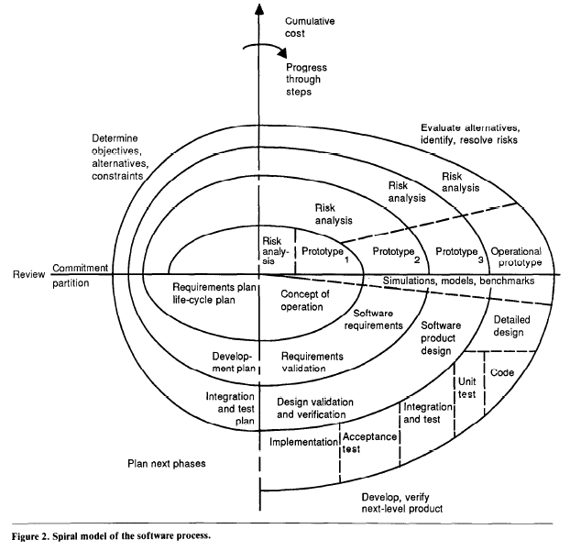
Le modèle en spirale de Boehm (1988)
Un modèle piloté par les risques, qui mélange l’évitement et l’acceptation
Chaque boucle représente une phase
Chaque boucle comporte 4 secteurs :
La fixation des objectifs
L’évaluation et la réduction des risques
Le développement et la validation
Le planning

Slide 62
Le RUP rational Unified Process
Kruchten 2003

Slide 63
Un processus moderne
Découle de l’UML
A l’inverse des modèles de processus conventionnels qui ne présentent qu’une vue du processus, le RUP en présente 3 :
Une perspective dynamique qui présente les phases du modèle au fil du temps
Une perspective statique qui montre comment les activités du processus sont mises en œuvre
Une perspective pratique qui suggère les bonnes pratiques à utiliser durant le processus

Slide 64
La vue dynamique : Un processus phasé
Le RUP identifie 4 phases, plus liées au métier qu’à des contraintes techniques :
Le commencement (inception)
Etablissement d’un « busines case »
Identification des parties prenantes
Elaboration
Compréhension du problème
Définition de l’architecture
Développer le plan du projet
Identification des risques majeurs
Construction
Conception du système
Programmation
Test
Transition
Transfert à la communauté des utilisateurs
Mise en œuvre dans un environnement réel

Slide 65
La vue statique : les activités
Il existe six activités principales
Les disciplines d’ingénierie
Les spécifications
L’analyse et la conception
L’implémentation
Le test
Les disciplines de support
La gestion de l’ouvrage (produit)
Gestion de la configuration et du changement
La gestion de l’œuvre (travail)
Gestion de projet

Slide 66
Les bonnes pratiques
La perspective pratique décrit des bonnes pratiques de génie logiciel
Les six fondamentales sont :
Développer le logiciel de façon itérative
Par des incréments basés sur les priorités du client
Gérer les spécifications
Analyser les impacts des changements avant de les accepter
Utiliser des architectures basées sur des composants
Structurer le système en composants
Visualiser le modèle du logiciel
Utiliser UML
Vérifier la qualité du logiciel
S’assurer que le logiciel respecte les standards de qualité du client
Piloter les changements
Gérer les changements, utiliser un outil de gestion des configurations et des changements

Slide 67
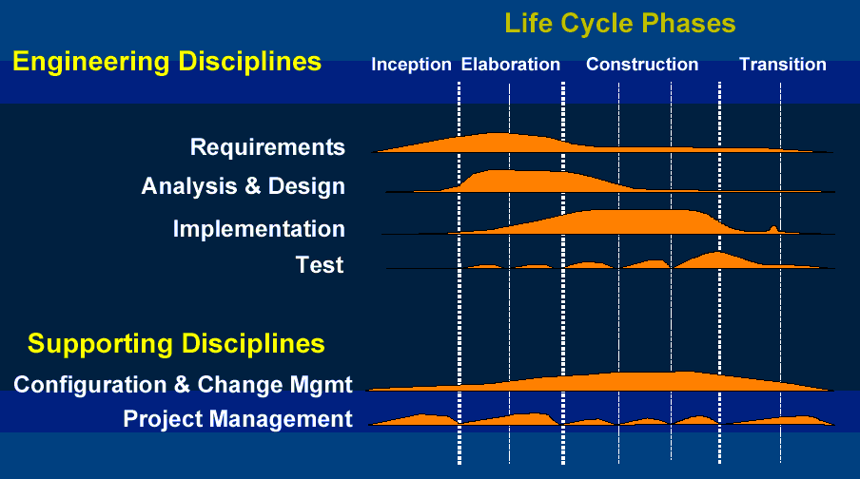
Modèle 2D du processus et du cycle de vie RUP

Slide 68
Les méthodes agiles
Manifeste Agile 2001

Slide 69
Le développement agile
Au fil des années est apparue une critique des modèles prescriptifs :
Cycle en cascade (Iso 12207)
Object-Oriented Software Process (OOSP)
Rational Unified Process (RUP)
Les critiques :
Le « Chaos Report » du Standish Group, sur le taux d’échec des projets informatiques
Le refus conscient ou inconscient des développeurs d’adopter ces méthodes
Le risque inhérent au « Big Design Up Front » (BDUF) en terme de support du changement et du feedback
Le fait que les méthodes prescriptives mettent en avant des activités n’ayant pas grand-chose à voir avec le développement du logiciel

Slide 70
Origine
“On February 11-13, 2001, at The Lodge at Snowbird ski resort in the Wasatch mountains of Utah, seventeen people met to talk, ski, relax, and try to find common ground and of course, to eat.
What emerged was the Agile Software Development Manifesto.
Representatives from Extreme Programming, SCRUM, DSDM, Adaptive Software Development, Crystal, Feature-Driven Development, Pragmatic Programming, and others sympathetic to the need for an alternative to documentation driven, heavyweight software development processes convened.”
(http://agilemanifesto.org/history.html)

Slide 71
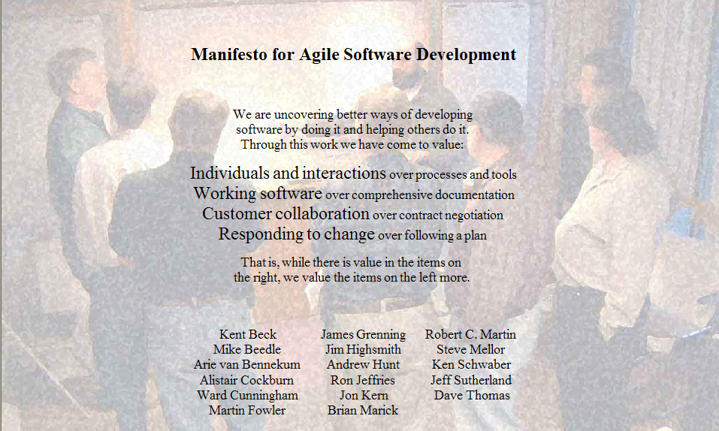
Le manifeste agile

Slide 72
Les buts de l’Agilité
Répondre aux changements d’exigences en fournissant une solution solide en un temps raisonnable
Améliorer la conception et l’architecture d’un projet sans pour autant impacter massivement son planning
Fournir aux clients exactement ce qu’ils attendent en regard des sommes investies
Faire tout cela sans « user » l’équipe

Slide 73
Pourquoi est-ce important ?
L’Agilité s’attaque aux principales raisons qui ont causé, depuis des années, l’échec des projets
Le rapport CHAOS, du Standish Group, a montré que :
La raison principale de l’échec d’un projet était le « Manque d’input de la part des utilisateurs »
Les chances de succès étaient considérablement augmentées si : « Le client était impliqué »
Une autre raison d’échec était le syndrome du « Gros projet monolithique » (effet tunnel)

Slide 74
Comment l’Agilité agit
En montrant vite quelque chose au client
En encourageant la communication entre toutes les parties prenantes du projet
En reconnaissant que les spécifications peuvent changer : beaucoup et souvent
En acceptant que même la conception peut changer

Slide 75
Qu’est-ce qui rend un projet Agile ?
Le processus est « réglable » tout au long du projet
Le « cérémonial » est maintenu à son niveau le plus bas
En améliorant l’agilité par une bonne conception
Refactoring, Defensive Programming
Une communication améliorée et un travail en équipe
La réduction de l’exposition aux forces de changement
Itérations courtes
Mesurer la progression à l’aide du logiciel opérationnel
Working software ≠ doesn’t crash !
Gérer le projet de façon agile
Importance des ressources humaines et de communication : en fait rien de neuf !
Planifier de façon agile
Une contradiction ? Planning adaptatif, Planifier l’Agilité
Gérer le changement
Embrace change !
Fournir ce que le Client veut à la fin du projet
Et pas ce qu’il pensait vouloir au début !

Slide 76
Les méthodologies Agiles
Extreme programming (XP)
Test-Driven Development (TDD)
Agile Modeling (AM)
Agile Database Techniques (AD)
Adaptative Software Development (ASD)
Crystal methodologies
Feature-Driven Development (FDD)
Dynamic Systems Development Method (DSDM)
Scrum

Slide 77
Types de méthodologies
Certaines concernent plus particulièrement le développement logiciel :
XP : Bonnes pratiques de développement
Certaines viennent en complément, sur des points particuliers :
AM : Modélisation
AD : Bases de Données
Une seule se présente ouvertement comme une méthodologie de gestion de projet
Scrum : Gestion de projet agile

Slide 78
Les pratiques de l’XP
Customer Team Member
User Stories
Short Cycles
Acceptance Tests
Pair Programming
Test-Driven Development
Collective Ownership
Continuous integration
Sustainable Pace
Open Workpace
The Planning Game
Simple Design
Refactoring
Metaphor
La plus fameuse des méthodes agiles
Un ensemble de bonnes pratiques de développement
Rien à voir avec Scrum ?
D’où, souvent, une utilisation simultanée !

Slide 79
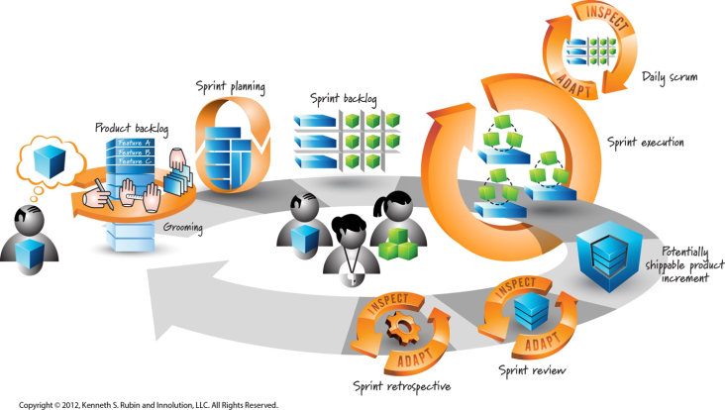
Le framework de SCRUM

Slide 80
Conclusion

Slide 81
En résumé
Le génie logiciel est important :
On doit être capable de produire du logiciel fiable et en qui on peut avoir confiance de façon économique et rapide
Il est généralement plus économique, sur le long terme, d’utiliser les méthodes et les techniques du Génie Logiciel plutôt que juste écrire des programmes comme s’il s’agissait d’un projet personnel
L’approche systématique utilisée dans le Génie Logiciel est appelée processus logiciel
Un processus logiciel est une suite d’activités qui conduisent à la production d’un logiciel
Il existe 4 activités fondamentales communes à tous les processus :
La spécification
Le développement
La validation
L’évolution
La suite sera consacrée à l’étude détaillée de ces activités

Slide 82

Références
Les références détaillées seront données par activité

Slide 83
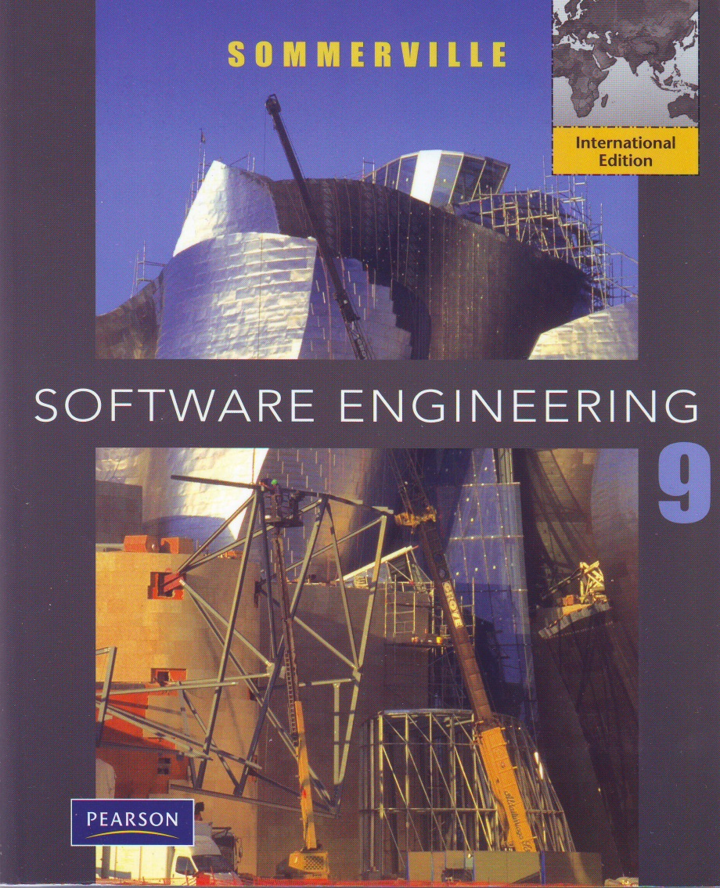
Pour aller plus loin…
Les traités de Génie Logiciel

Slide 84
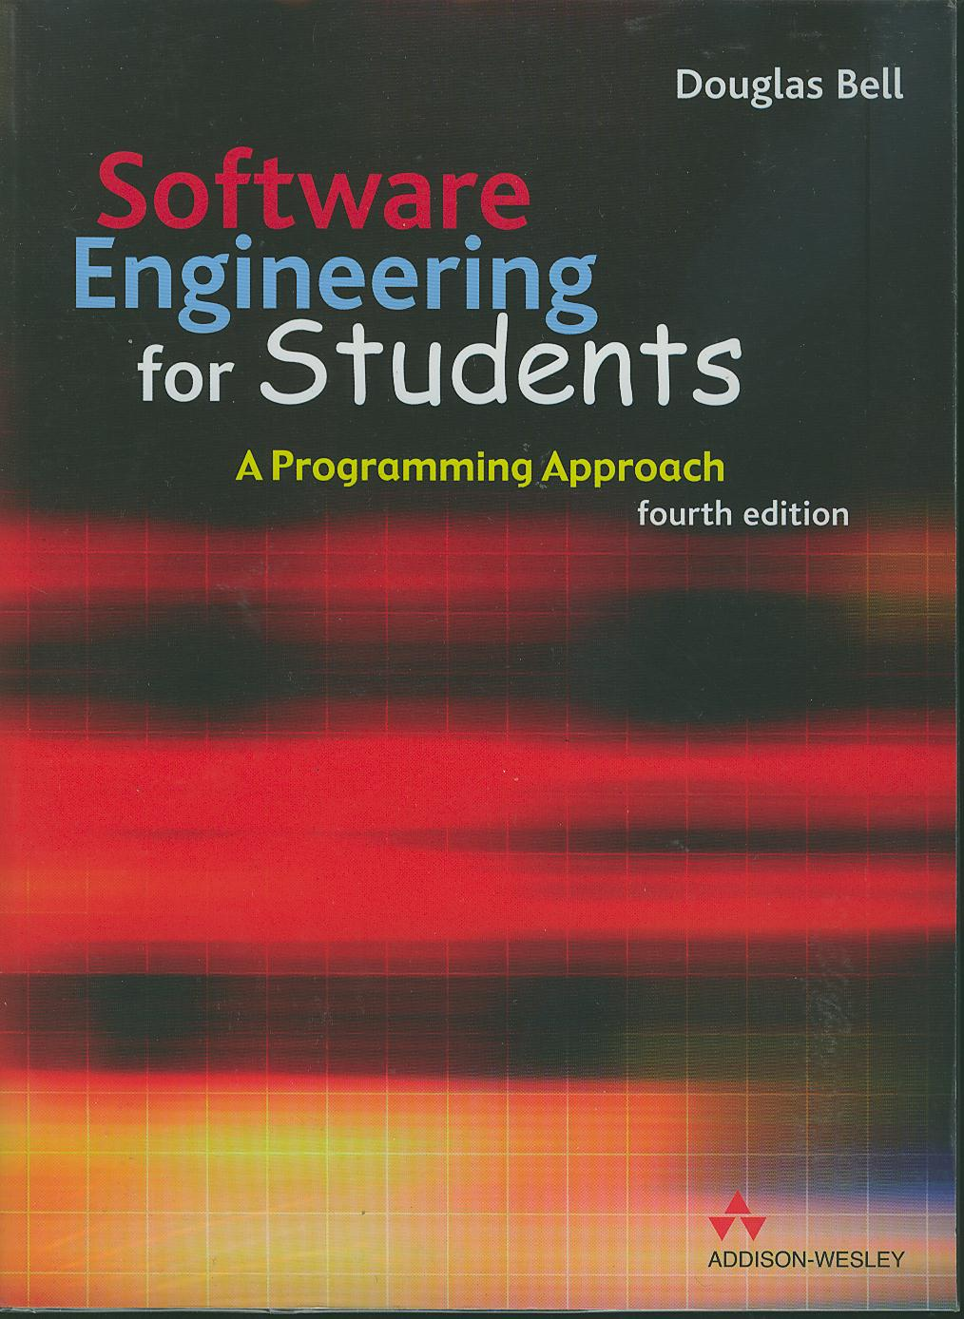
Pour aller plus loin…
Les cours…

Slide 85

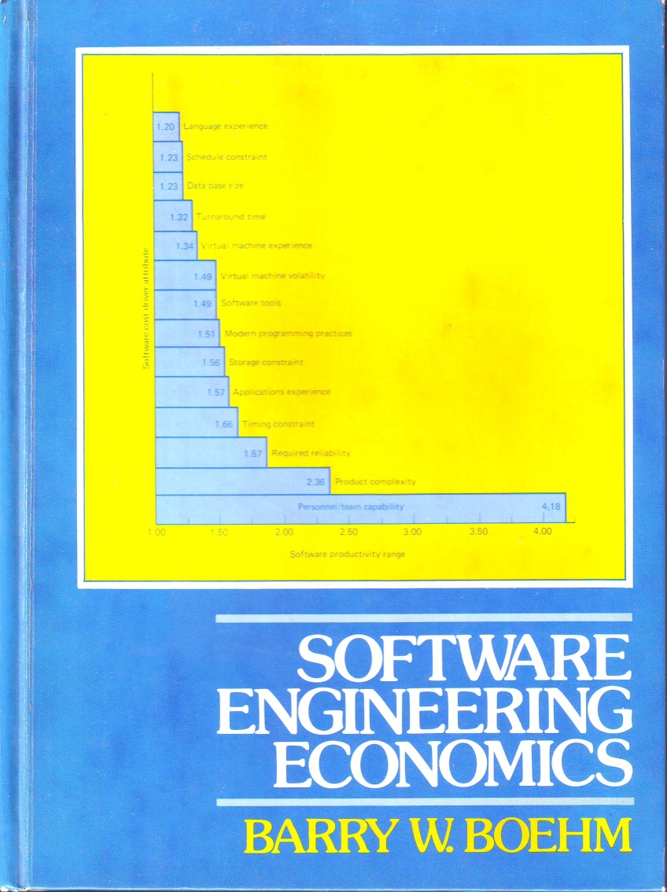
Les références historiques

Slide 86


Sur le RUP

Slide 87
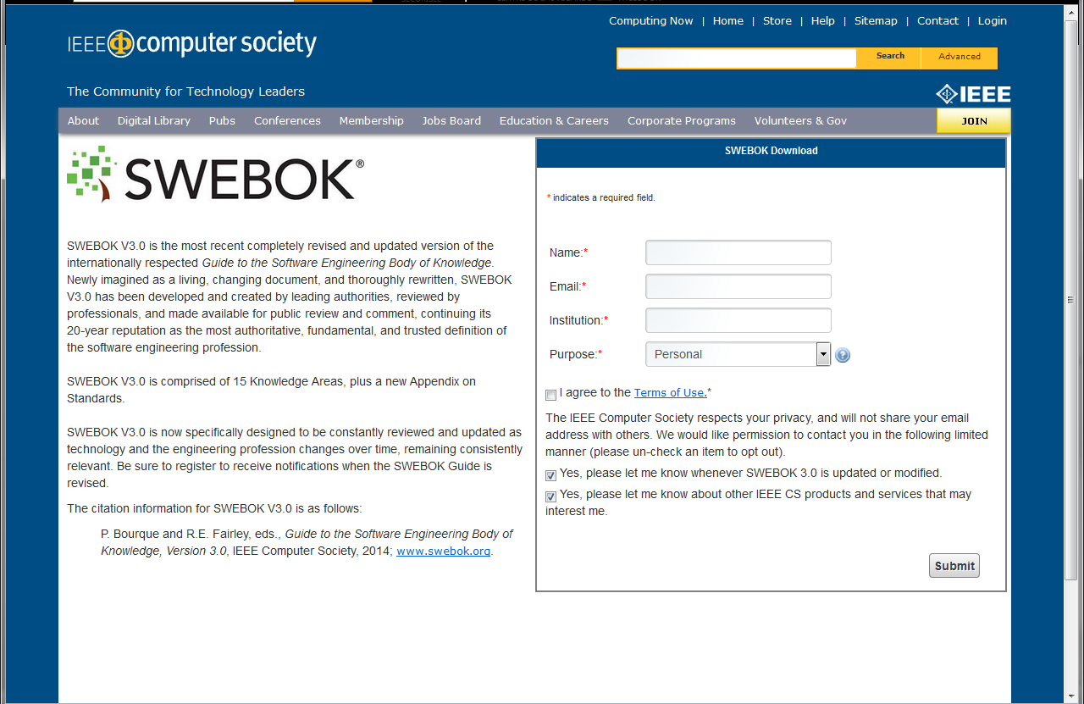
Le SWEBOK 3.0
http://www.computer.org/portal/web/swebok/swebokv3

